Slide 1

想太多会累小说网
姓名：
学号：30号

Slide 2
基本概述
主要使用jsp实现前台页面，采用spring的MVC开发技术，用mysql实现数据存储，mybatis实现数据库的连接和数据的操作，框架ssm+adminLTE
开发工具及环境：jdk1.8,Tomcat9.0，mysql8.0.23，idea 2021

Slide 3
前台功能模块
小说推荐及展示
小说搜索
小说详情展示
小说阅读
小说下载

Slide 4
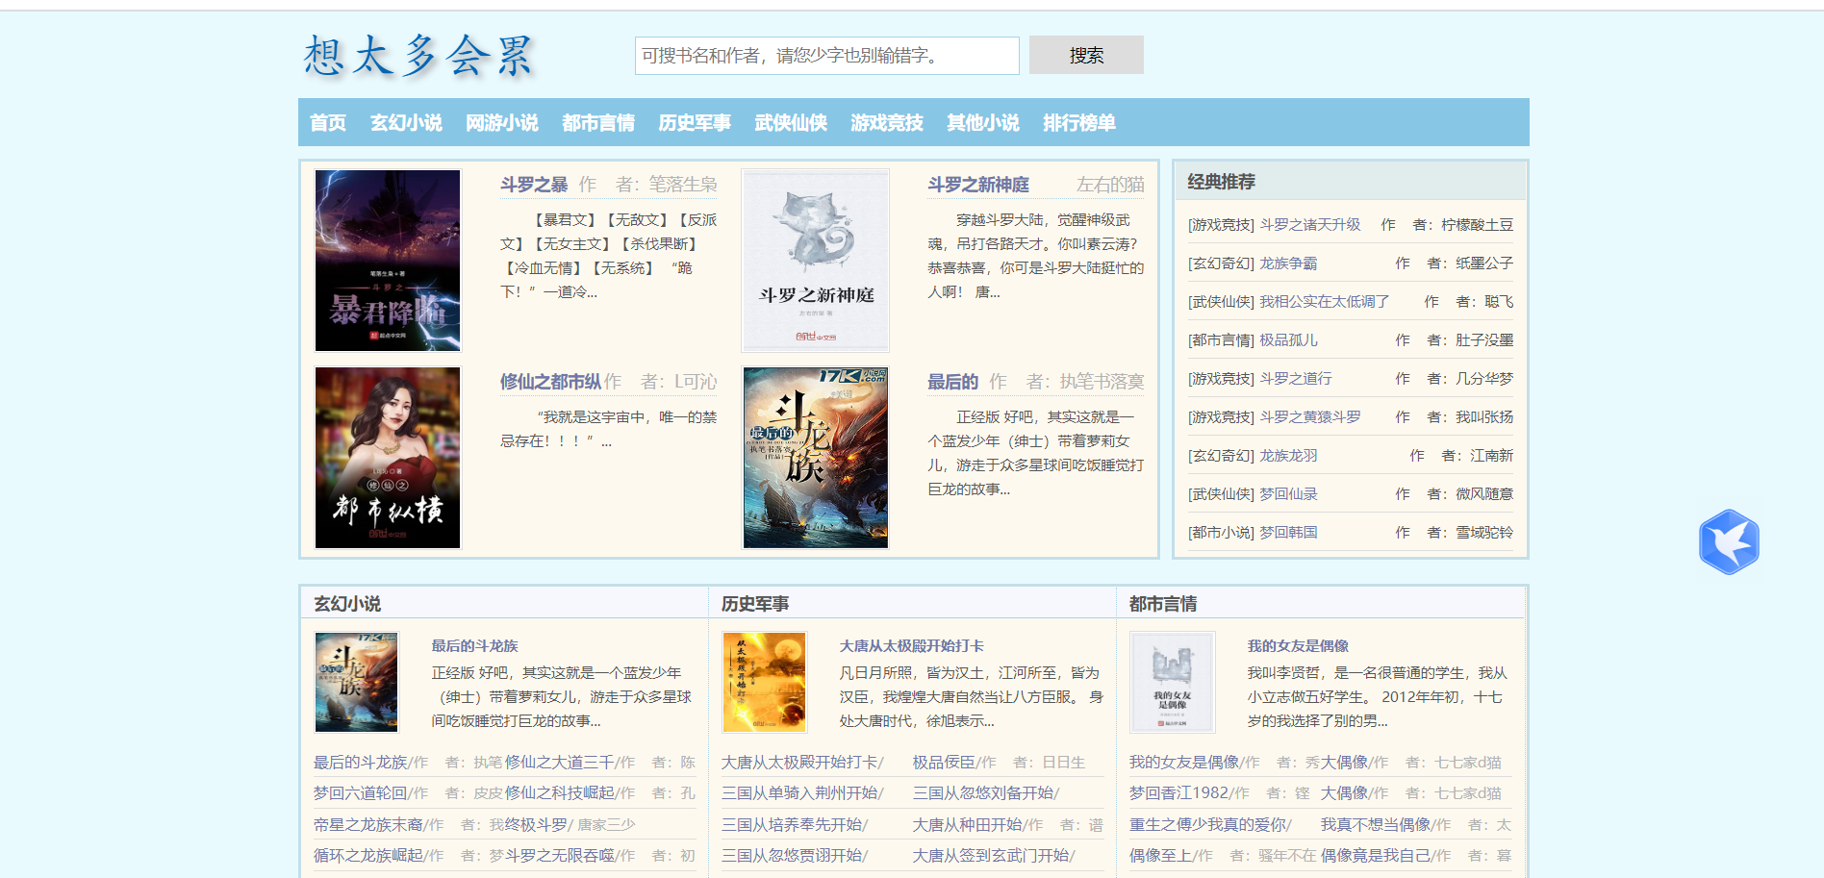
1.小说推荐

Slide 5
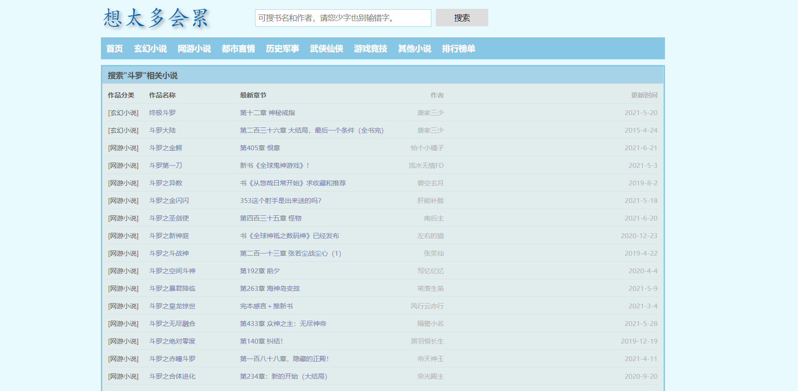
2.小说搜索

Slide 6
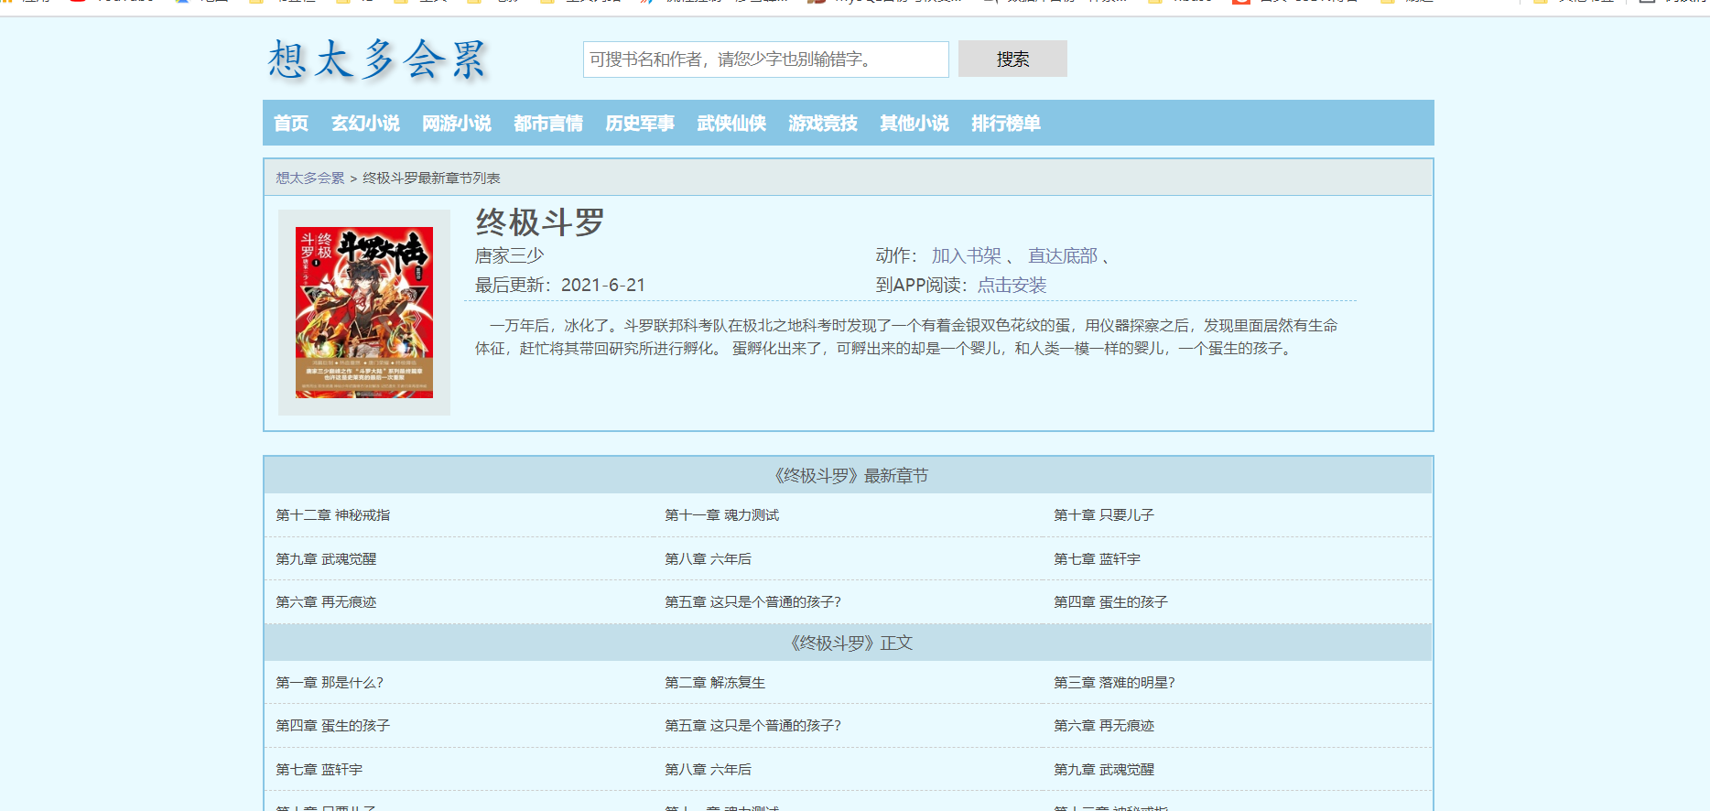
3.小说详情展示

Slide 7
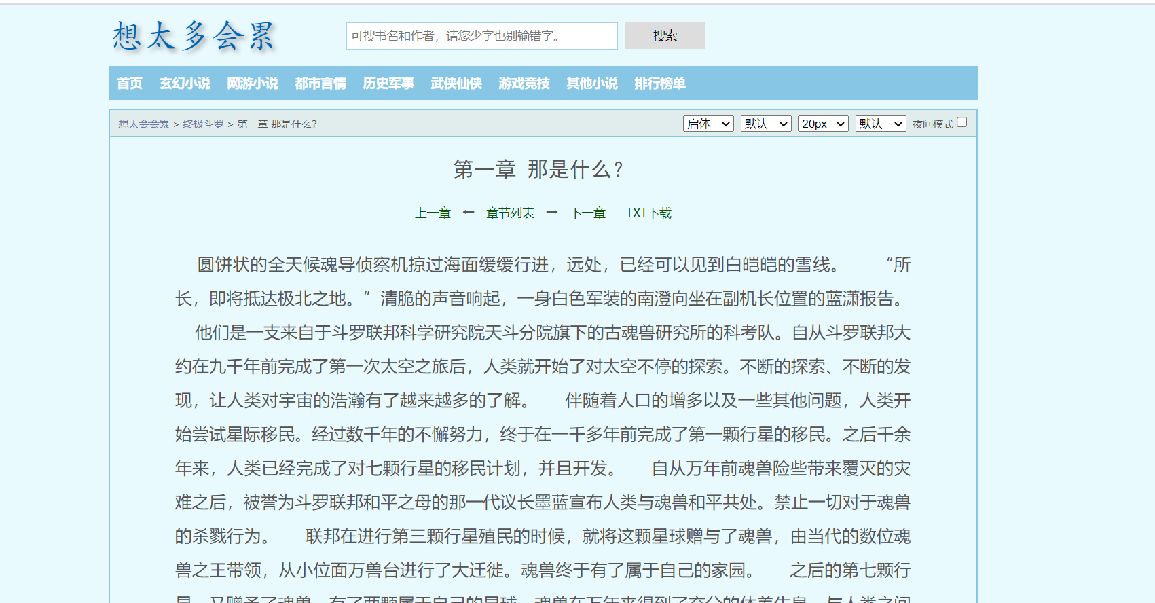
4.小说阅读

Slide 8
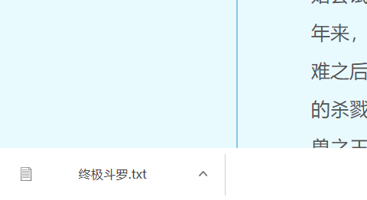
5.小说下载

Slide 9
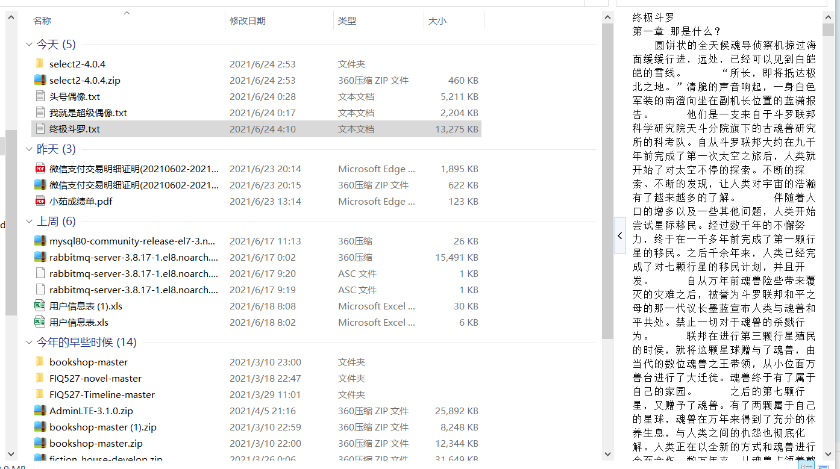

Slide 10
后台功能模块
用户管理：增删改查导入导出
小说分类管理：增删改查
小说管理：增删改查
小说章节管理：增删改查
小说章节内容管理：增删改查

Slide 11
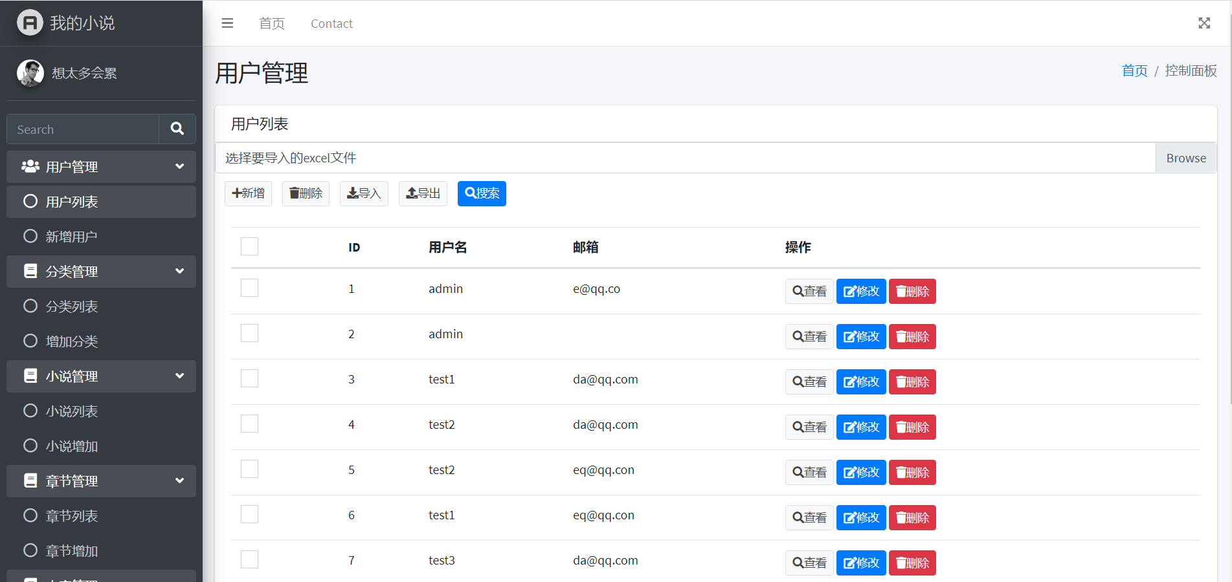
1.用户管理
用户详情

Slide 12
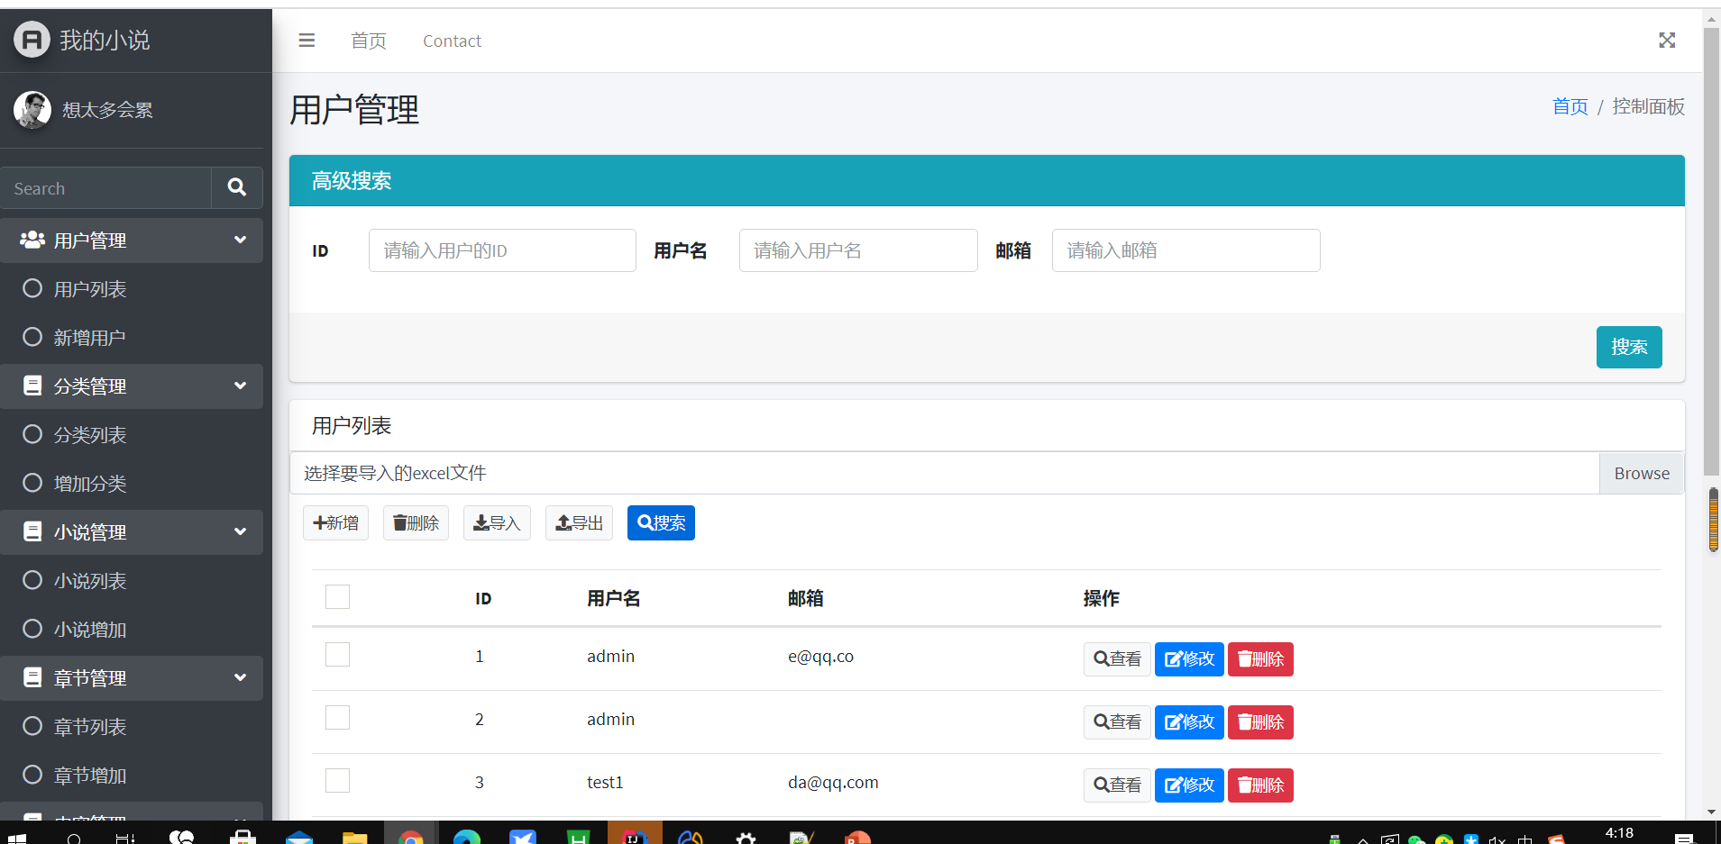
用户搜索

Slide 13
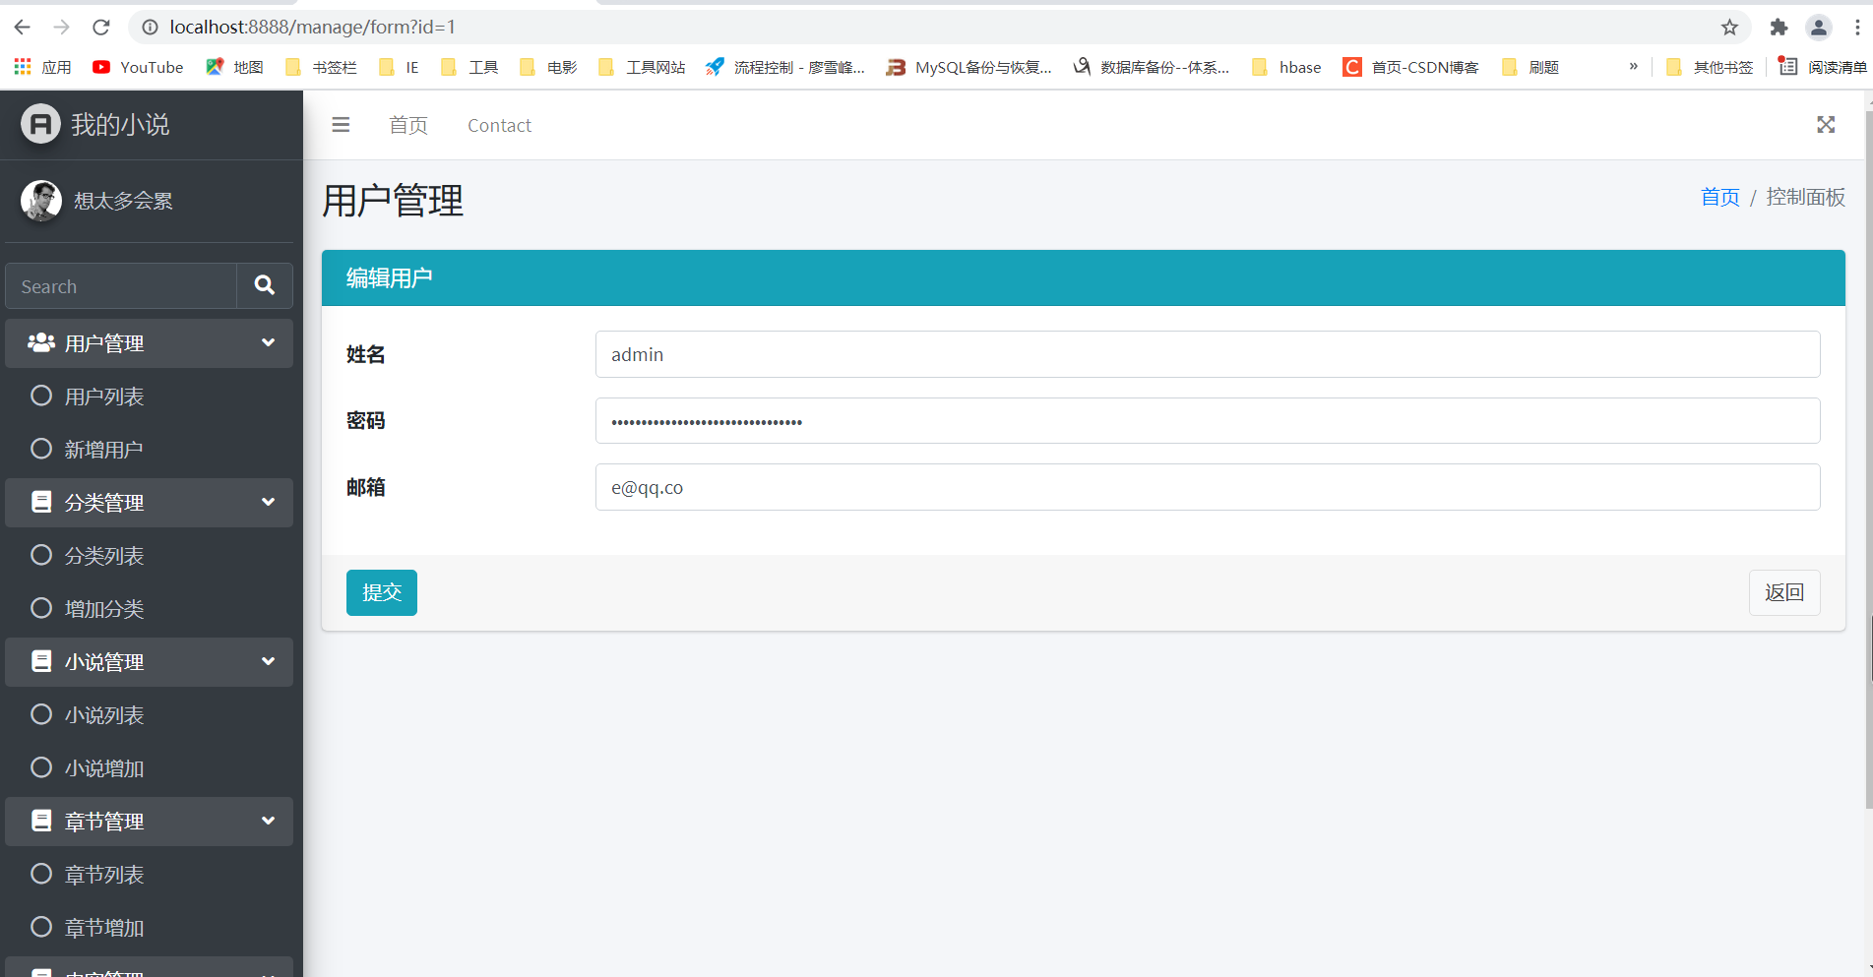
修改用户

Slide 14
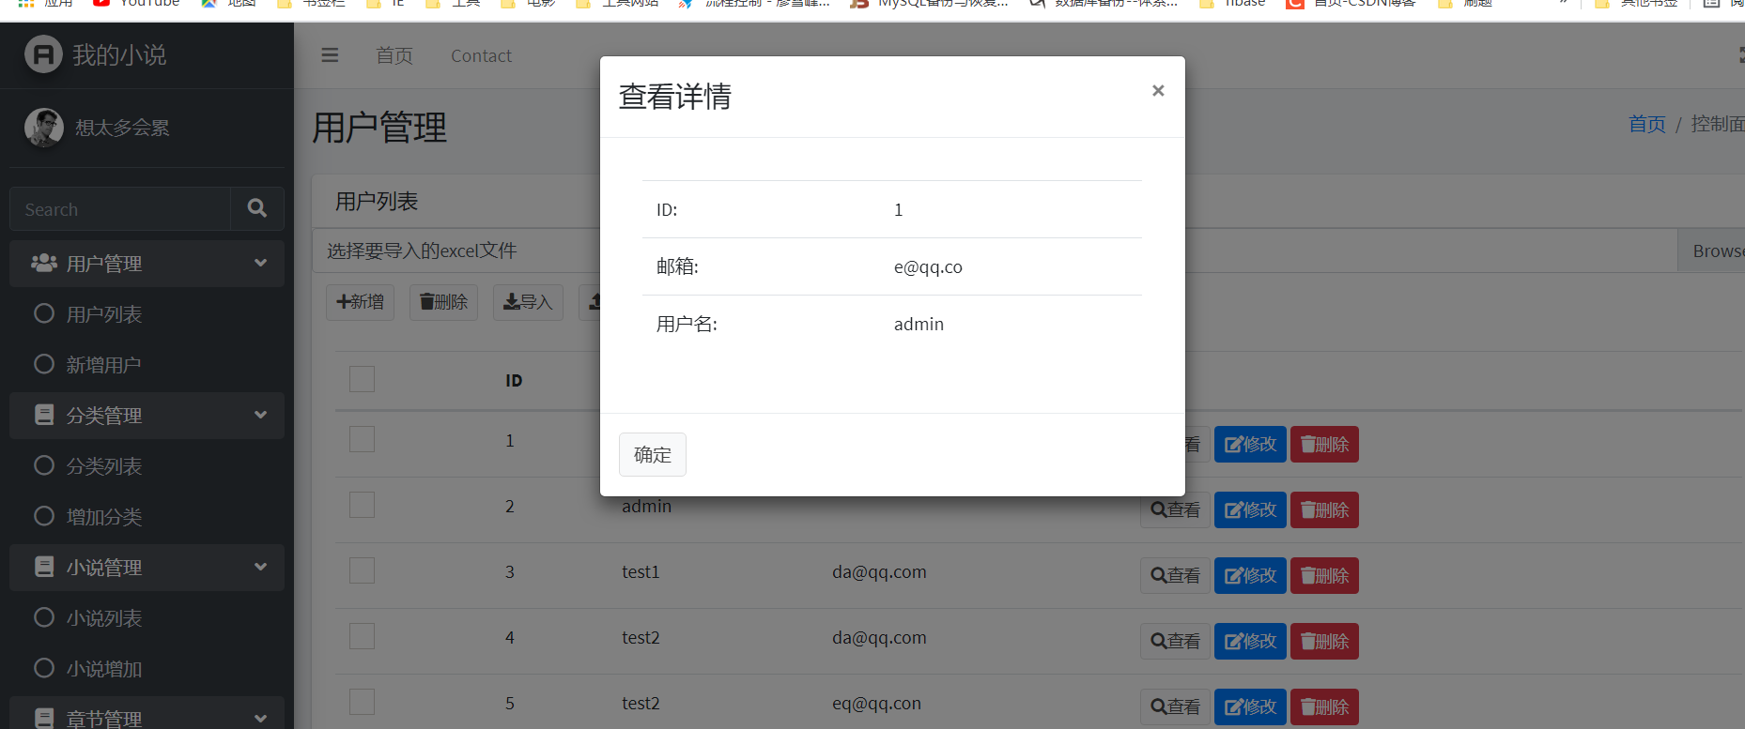
查看用户

Slide 15
谢谢聆听
单击此处添加副标题内容

